Slide 1
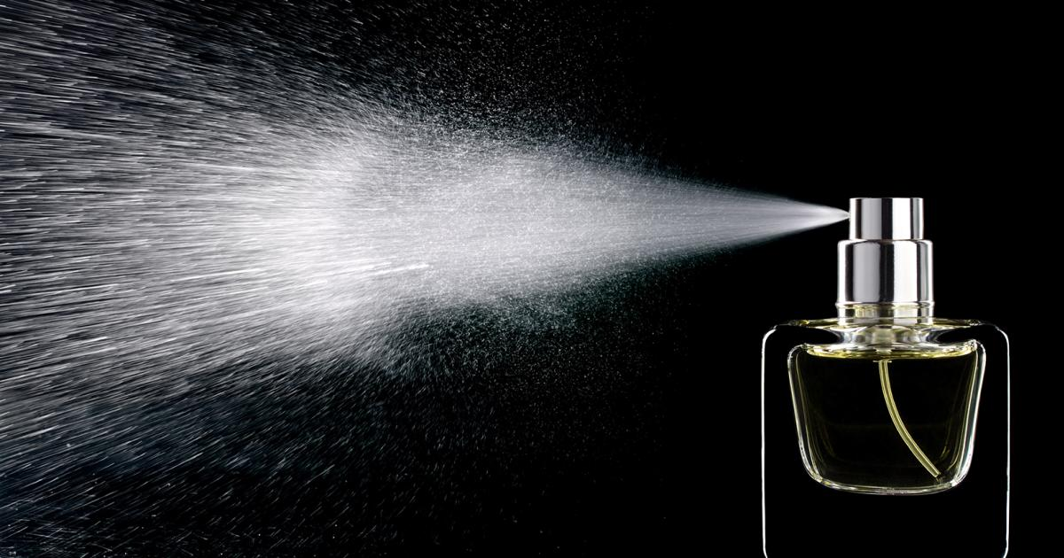
Perfumes: Análisis de Notas Olfativas y Valoraciones
Un Estudio de Predicción del Éxito Basado en Notas Olfativas

Slide 2
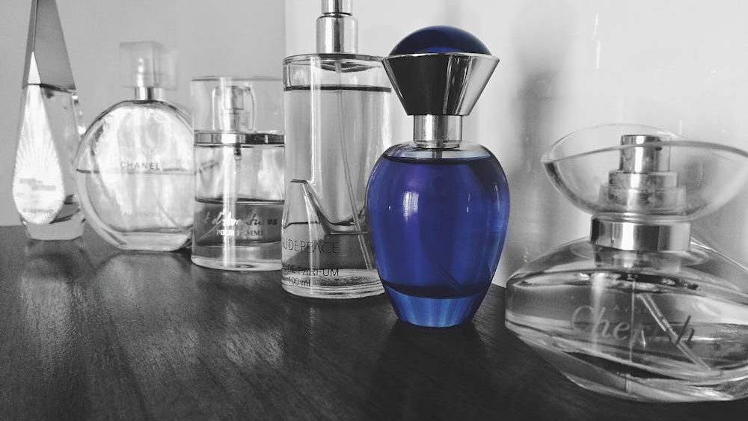
Objetivo del Proyecto
Este proyecto tiene como finalidad la recolección y análisis de datos sobre perfumes obtenidos mediante técnicas de web scraping de sitios especializados, como Fragrantica.com, Parfumo.com, y Aromo.ru. El objetivo es identificar información clave relacionada con las notas olfativas más populares y las preferencias de los usuarios. Además, se busca predecir el éxito de los perfumes a través de su Rating Value, que servirá como métrica principal. Esta predicción permitirá a los vendedores tomar decisiones más fundamentadas sobre qué perfumes ofrecer en sus tiendas, aumentando la probabilidad de éxito en ventas.
Fuente de Datos
Los datos para este proyecto fueron recolectados principalmente de Fragrantica.com mediante técnicas de web scraping.
Autor: Olga Gavrik
Fecha: Septiembre 2024

Slide 3
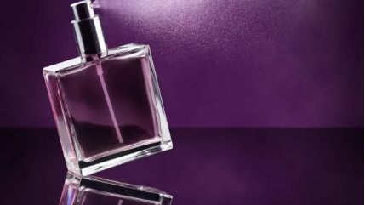
Pasos del Proyecto
Recolección de Datos: Realización de web scraping en Fragrantica, Parfumo y Aromo para recolectar datos relacionados con perfumes.
Limpieza y Preprocesamiento de Datos: Limpieza y estructuración de los datos para prepararlos para el análisis.
Análisis Exploratorio de Datos (EDA): Exploración de los datos para identificar patrones, tendencias y descubrimientos importantes.
Visualización de Datos: Creación de gráficos y diagramas para visualizar los hallazgos de manera efectiva.
Modelado y Predicciones: Desarrollo de modelos predictivos para anticipar las preferencias y el éxito de los perfumes.
Conclusiones y Conocimientos: Resumen de los resultados obtenidos y las conclusiones más relevantes derivadas del análisis.

Slide 4

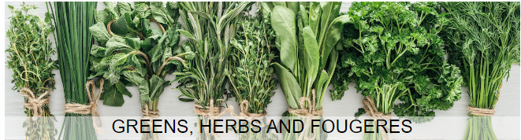
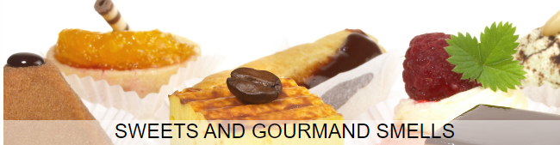
Familias Olfativas de Perfumes
Desde los tiempos de Aristóteles, se ha intentado clasificar los olores, pero no fue hasta finales del siglo XX cuando surgieron clasificaciones más formales de perfumes. Con el crecimiento de la industria, perfumistas y fabricantes comenzaron a agrupar las fragancias en familias olfativas con características y estructuras similares. Aun así, hoy en día no existe una clasificación universalmente aceptada, ya que la percepción de los aromas es altamente subjetiva, y muchas fragancias son una combinación de notas que podrían encajar en varias familias a la vez. Incluso, algunas creaciones prefieren no ser etiquetadas.
Diferentes comunidades internacionales del perfume han propuesto varias clasificaciones ampliamente aceptadas, como Cítrica o Hespéride, Floral, Amaderada, Fougère, Chipre, Ambarina u Oriental, y Gourmand. Sin embargo, la realidad es más compleja, con familias adicionales como Aromática, Acuática, Afrutada, Cuero, entre otras. Además, cada una de estas categorías puede dividirse en subfamilias que destacan matices más específicos.
En los sitios web analizados para este proyecto, como Fragrantica, Parfumo, y Aromo, las familias olfativas se denominan Main Accords. Se construyen a partir de los votos de los usuarios, quienes valoran las fragancias y asignan las notas predominantes según su percepción personal.

Slide 5
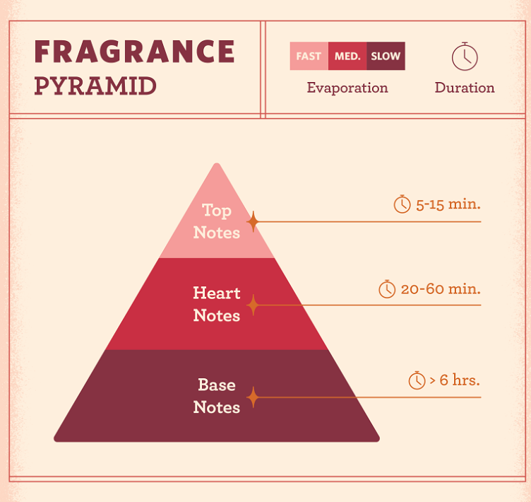
La Pirámide Olfativa define la estructura de un perfume y describe las notas que percibimos a lo largo del tiempo:
Notas de salida o cabeza: Es el primer impacto de la fragancia, perceptible durante los primeros 15 minutos, y puede durar hasta 2 horas. Estas notas iniciales son frescas y ligeras.
Notas de corazón o cuerpo: Representan la esencia del perfume. Aparecen después de los primeros minutos y pueden durar hasta 6 horas. Estas notas equilibran las de salida y las de fondo, proporcionando la verdadera identidad de la fragancia.
Notas de fondo o base: Son las que dan profundidad y durabilidad a la fragancia. Aparecen después de las 2 horas y pueden persistir durante mucho más tiempo. Ingredientes como maderas, ámbar o especias son comunes en esta fase, aportando carácter y persistencia.
Esta estructura permite que el perfume evolucione con el tiempo, ofreciendo una experiencia olfativa dinámica y compleja.

Slide 6
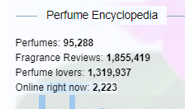

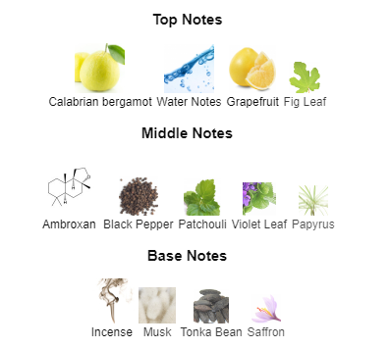
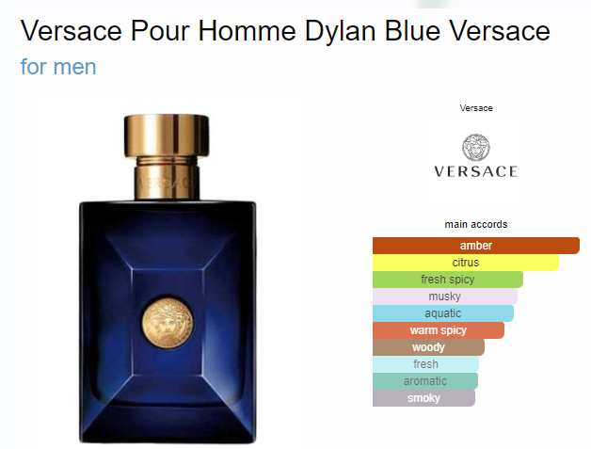
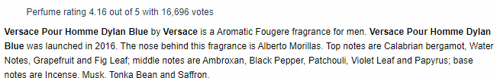

Slide 7
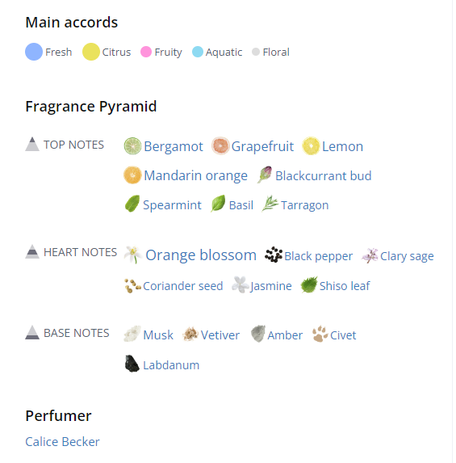
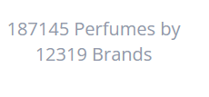
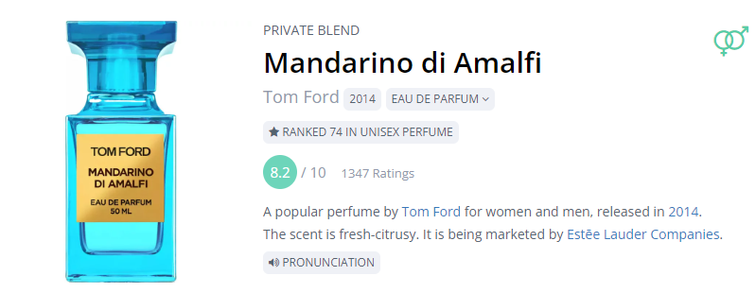


Slide 8
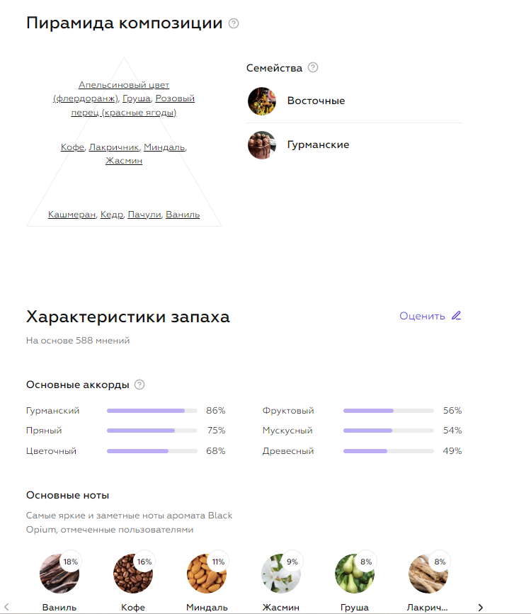
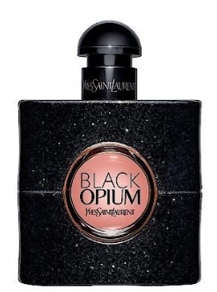
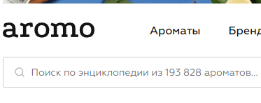
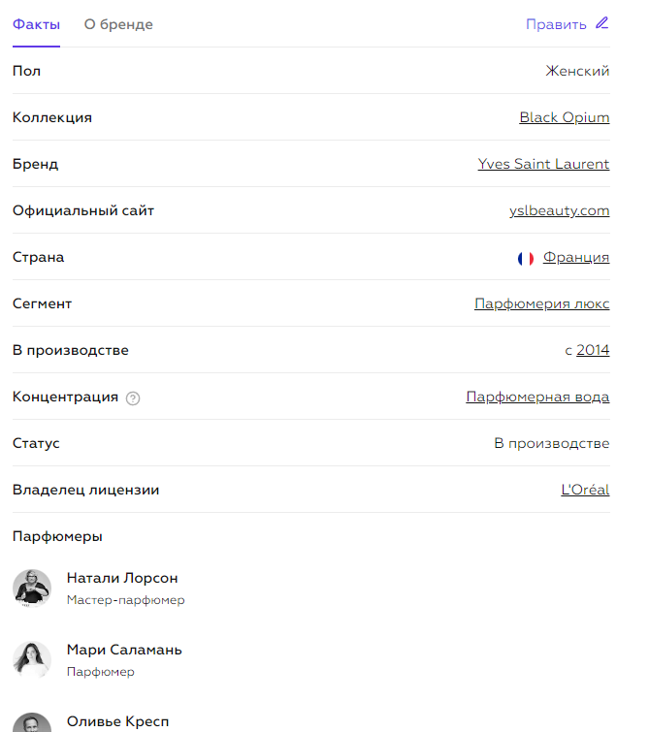
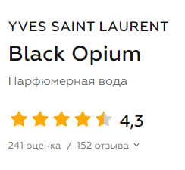

Slide 9
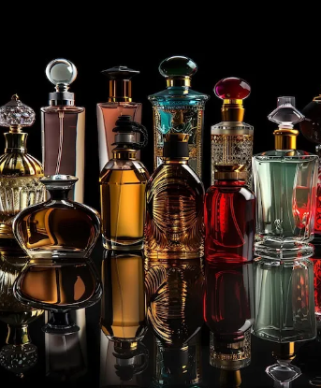
Antes de iniciar el análisis detallado de los datos, realicé un análisis preliminar del contenido disponible sobre perfumes en los tres sitios web: Fragrantica.com, Parfumo.com y Aromo.ru.
Cada uno de estos sitios presentaba sus ventajas y desventajas en cuanto a la estructura y calidad de la información.
Con base en este análisis, decidí llevar a cabo un web scraping de los tres sitios para recolectar los datos más relevantes y luego proceder a analizar la calidad de los datos obtenidos. De esta forma, puedo seleccionar el dataset más adecuado para el desarrollo de mi proyecto.

Slide 10

Proceso de Web Scraping
El objetivo fue recolectar datos sobre perfumes de Fragrantica.com, Parfumo.com y Aromo.ru utilizando técnicas de web scraping. Este método permite extraer información de sitios web imitando la interacción humana con ellos. Los datos obtenidos son esenciales para analizar tendencias y patrones en los perfumes.
Pasos Principales:
Identificación de URLs
Inspección de la Estructura HTML
Escritura del Script de Scraping
Se utilizó Python junto con bibliotecas como BeautifulSoup y requests para realizar solicitudes HTTP, extraer los datos relevantes y almacenarlos en formato CSV.
Manejo de Paginación y Contenido Dinámico
Almacenamiento de los Datos: Los datos obtenidos se guardaron en archivos CSV para su análisis posterior.
Consideraciones Éticas: Se garantizó que el scraping no sobrecargara el sitio web.

Slide 11
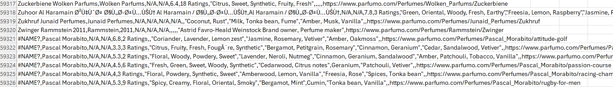
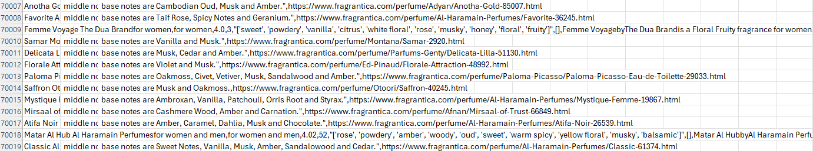
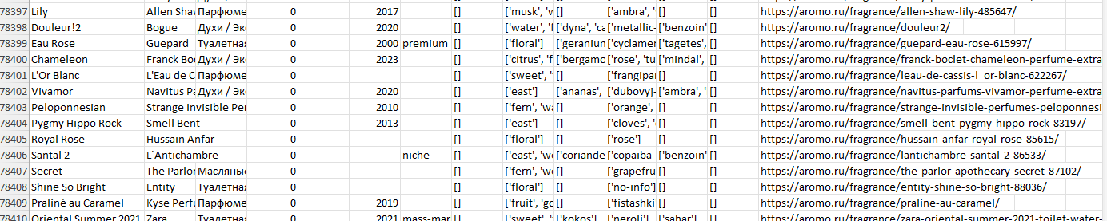

Slide 12
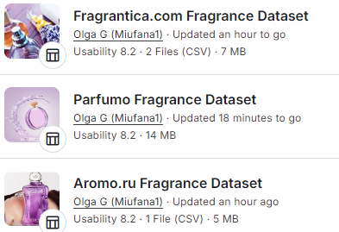

Slide 13
Tras analizar los tres datasets obtenidos de Fragrantica.com, Parfumo.com y Aromo.ru, he decidido utilizar para mi proyecto los datos de Fragrantica.com. La razón principal es que la métrica utilizada para evaluar el éxito de un perfume, el Rating Value y la cantidad de votos, es más representativa en esta plataforma. Cuando hay una mayor cantidad de votos, el Rating Value tiende a ser menos sesgado y más fiable. En este sentido, Fragrantica proporciona datos más robustos y adecuados para los objetivos de mi proyecto.

Slide 14
Proceso de Limpieza de Datos
Concatenación de Archivos CSV:
Se fusionaron todos los archivos CSV en un único DataFrame utilizando pd.concat() y se guardó el resultado en un nuevo archivo CSV.
Manejo de Valores Faltantes:
Se identificaron los valores faltantes usando isnull() y se manejaron llenándolos con valores apropiados (por ejemplo, media, mediana) o eliminando las filas/columnas cuando fue necesario.
Corrección de Tipos de Datos:
Se aseguró que cada columna tuviera el tipo de dato correcto, como convertir cadenas de texto en fechas y números en enteros o decimales, para prevenir errores en los cálculos.
Eliminación de Duplicados:
Se verificaron y eliminaron las entradas duplicadas utilizando drop_duplicates() para asegurar que cada registro en el conjunto de datos fuera único.
Estandarización de Datos de Texto:
Se convirtió todo el texto a minúsculas y se eliminaron los espacios en blanco al principio y al final de los textos para mantener la consistencia.Se corrigieron errores ortográficos comunes o variaciones (por ejemplo, "floral" vs "florals").
Extracción del Año de la Descripción:
Se definió una función para extraer el año de lanzamiento de la columna de Descripción identificando el patrón "lanzado en YYYY".Se aplicó la función para crear una nueva columna Year y se guardó el DataFrame actualizado.
Validación de Datos:Se realizó una validación final para asegurar la consistencia, rangos válidos y tipos de datos correctos en el conjunto de datos limpiado.
Este proceso garantiza que el conjunto de datos sea preciso, consistente y esté listo para su análisis y modelado.

Slide 15
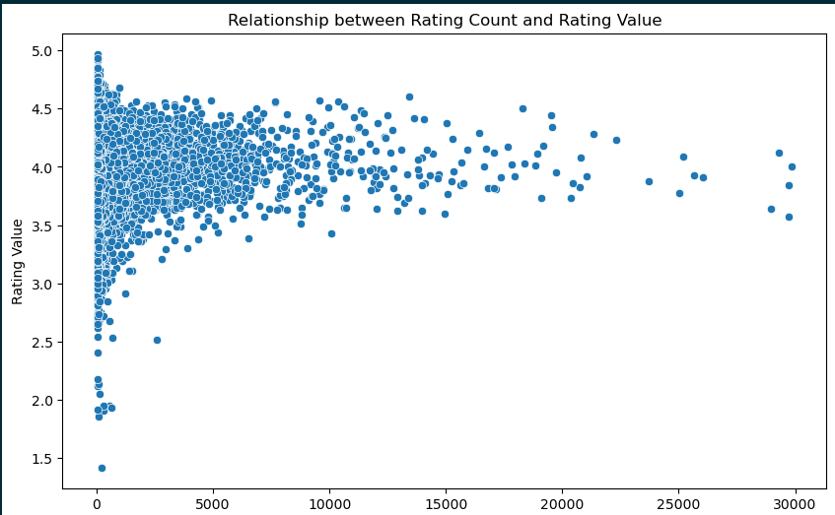
Para calcular un umbral adecuado para el número mínimo de votos (Rating Count) que debe tener un perfume para que su valor de 'Rating Value' se considere "objetivo", se pueden aplicar algunos enfoques comunes.
Calcular la Media, Mediana y Percentiles del Rating Count:
Media del Rating Count: 225.88
Mediana del Rating Count: 26.0
Percentil 75: 115.0
Percentil 90: 427.0
A continuación, se puede filtrar el DataFrame en función del umbral seleccionado para determinar qué perfumes cumplen con este criterio.
El gráfico sugiere que para obtener un Rating Value confiable, un perfume necesita acumular una cantidad significativa de votos. Los perfumes con menos votos muestran una mayor variabilidad en su calificación, lo que puede no representar de manera precisa la calidad del perfume. Por lo tanto, se podría considerar un umbral de Rating Count por encima del cual el Rating Value se considera objetivo y representativo de la verdadera calidad del perfume.

Slide 16
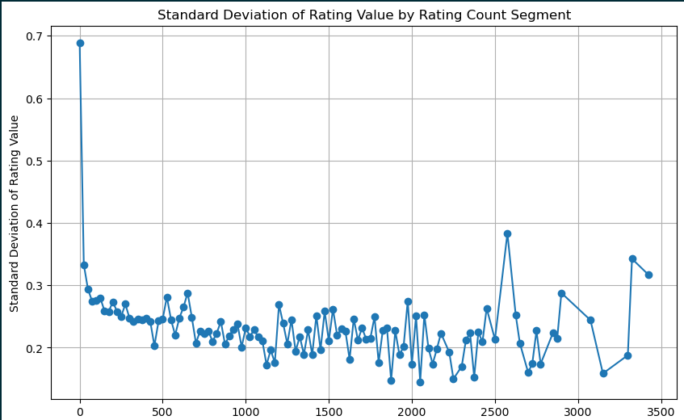
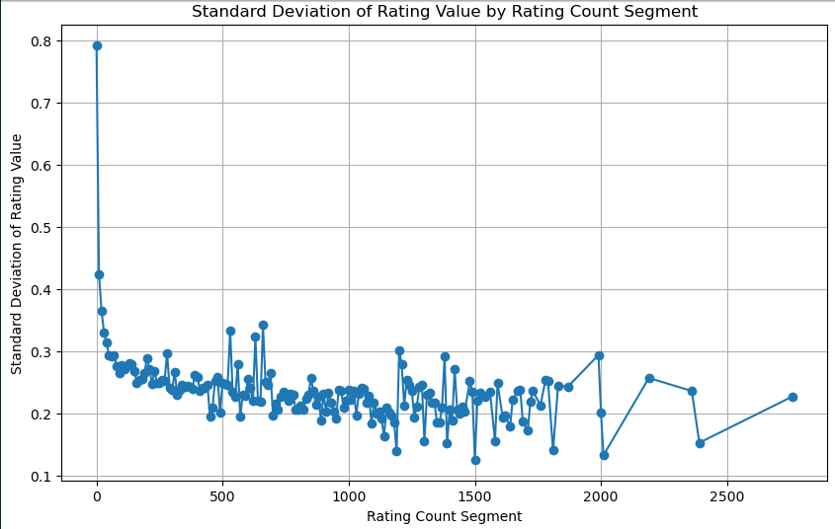
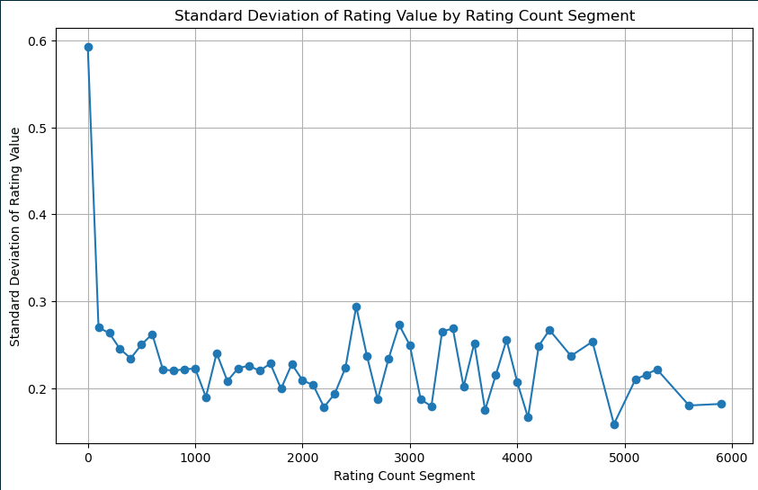
Umbral Recomendado: Considerando los datos y el análisis, un umbral de 25 votos es una opción razonable para equilibrar la cantidad de datos y la confiabilidad de las calificaciones. Esto permitirá utilizar una gran cantidad de perfumes en el análisis, manteniendo un nivel aceptable de confiabilidad en las calificaciones (Rating Value).
Para un análisis más preciso, un umbral de 100 votos sería ideal, pero esto reducirá la cantidad de datos disponibles.

Slide 17

He llevado a cabo una serie de transformaciones y pasos de limpieza de datos para preparar un dataset de perfumes para su análisis:
Creación de nuevas columnas:
Se ha añadido una nueva columna que contiene el país de origen de cada perfume, proporcionando una variable adicional para el análisis.
Eliminación de filas con valores faltantes:
Se han eliminado las filas que contenían valores nulos en columnas clave, como los acordes principales, para garantizar la integridad de los datos.
Extracción de valores únicos:
Se han extraído valores únicos de varias columnas importantes (como acordes principales, notas superiores, notas medias, notas base, y perfumistas) y se han almacenado en archivos separados para su revisión y análisis detallado.
Limpieza de datos textuales:
Se han limpiado los datos textuales eliminando caracteres no deseados como corchetes, comas y espacios adicionales, lo que permitió obtener un conjunto de datos más estandarizado y homogéneo.
División de columnas:
Algunas columnas que contenían múltiples valores en una sola celda, como los acordes principales o los perfumistas, se han dividido en varias columnas nuevas, lo que facilita un análisis más detallado y específico.
Creación de nuevas variables a partir de datos existentes:
A partir de las columnas originales, se han creado nuevas variables que dividen la información compleja, como la lista de perfumistas, en componentes más manejables (por ejemplo, asignando un perfumista principal y un secundario).
Este conjunto de procedimientos generales permitió estructurar y preparar los datos para su análisis posterior, asegurando una mayor consistencia y calidad de la información disponible.

Slide 18
Principales observaciones del análisis de datos:
Valores faltantes:
Las columnas Top, Middle, Base, Perfumer1, Perfumer2 y Year presentan una cantidad significativa de valores nulos. Deberás decidir cómo manejarlos, ya sea rellenando los valores faltantes o eliminando esas filas o columnas.
Estadísticas generales:
El Rating Value varía entre 1.42 y 4.97, con una media de 3.97 aproximadamente.
Existen posibles valores atípicos en las columnas Rating Value, Rating Count y Year.
Valores atípicos (outliers):
Se identificaron 429 posibles outliers en la columna Rating Value.
Hay 4,070 outliers en la columna Rating Count, lo que sugiere que algunos perfumes son extremadamente populares en comparación con otros.
Existen datos antiguos en la columna Year que podrían requerir investigación o corrección (algunos tan lejanos como 1781).
Visualización de la distribución de Rating Value:
Para entender mejor cómo se distribuyen los valores en la columna Rating Value, se pueden usar dos métodos:
Histograma:
Un histograma muestra la frecuencia de los valores de Rating Value en intervalos específicos (o "bins").
Gráfico KDE (Kernel Density Estimate):
El gráfico KDE proporciona una estimación suave de la distribución, lo que puede ser más fácil de interpretar que un histograma.

Slide 19
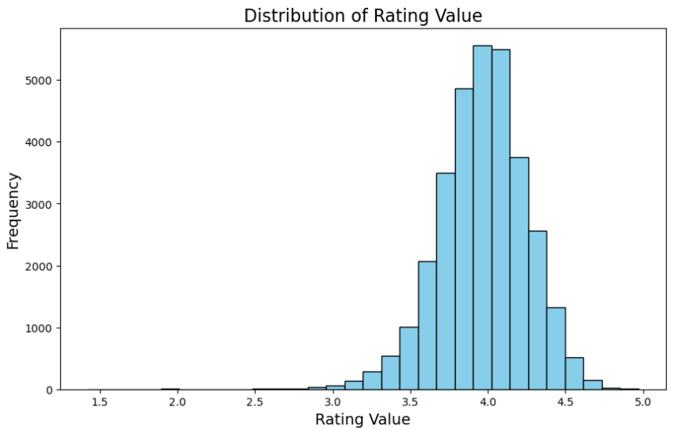

Interpretación del Histograma y Gráfico KDE de la Distribución del "Rating Value"
Histograma:
Forma de la Distribución: Sesgo a la izquierda, lo que indica que la mayoría de los perfumes tienen calificaciones altas (entre 3.5 y 4.5).
Concentración: La calificación más común es justo por encima de 4.0, lo que sugiere que la mayoría de los perfumes reciben buenas evaluaciones.
Valores Extremos: Calificaciones por debajo de 3.0 son muy raras.
Gráfico KDE:
Pico Principal: El pico está alrededor de 4.0, confirmando que es la calificación más frecuente.
Sesgo a la Izquierda: Como en el histograma, muestra que las calificaciones bajas son escasas.
Curva Suave: Indica que no hay clusters significativos fuera del rango principal de calificaciones.

Slide 20
Conclusiones Principales:
Calificaciones Altas Predominan: La mayoría de los perfumes tienen calificaciones cercanas a 4.0, lo que sugiere una tendencia positiva en las evaluaciones.
Distribución Sesgada: El sesgo hacia calificaciones altas podría afectar los modelos predictivos si no se maneja adecuadamente.
Pocas Calificaciones Bajas: Perfumes con calificaciones menores a 3.0 son raros, lo que sugiere que los usuarios tienden a evitar calificaciones muy bajas.
Implicaciones para el Modelo:
Sesgo en Calificaciones: El modelo puede favorecer predicciones positivas debido a la mayor cantidad de perfumes con calificaciones altas.
Desbalance de Clases: Deberá abordarse el desbalance entre perfumes exitosos y fracasos para mejorar las predicciones.

Slide 21
Pasos para Construir el Modelo de Predicción
Definir el Problema:
El objetivo es predecir el valor de calificación (Rating Value) de los perfumes utilizando características disponibles como la marca, los acordes principales (Main Accords), perfumista, etc.
Ingeniería de Características:
Crear características útiles a partir de columnas categóricas como Notas de Salida (Top), Corazón (Middle), Base, Acordes Principales, Perfumista y Marca.
Convertir estas columnas categóricas en variables dummy o de codificación one-hot.
Estandarizar o normalizar las columnas numéricas si es necesario.

Slide 22
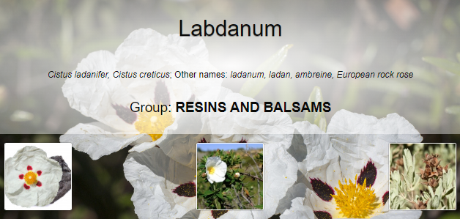
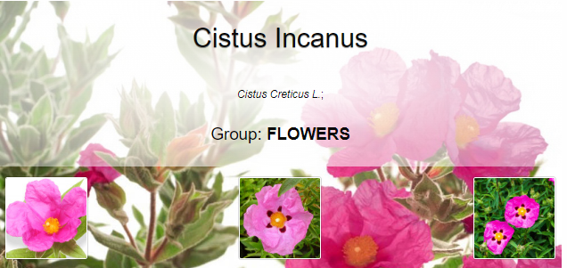
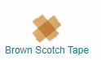
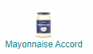
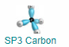
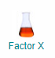
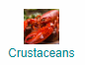
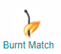
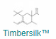
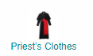
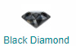
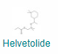
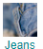
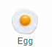
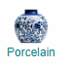
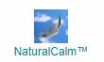
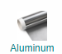
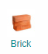
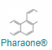
Después de crear columnas adicionales para separar todas las notas olfativas, realicé un one-hot encoding, lo que resultó en un archivo con 3,790 columnas categóricas. Este archivo pesaba más de 300 MB, lo que lo hacía difícil de manejar. Además, generé un archivo con las frecuencias de los datos categóricos y observé que estaba muy desbalanceado. También encontré muchos sinónimos y errores tipográficos y conceptuales que creaban ruido en los datos, afectando negativamente la calidad de los modelos futuros.
Para solucionar estos problemas, llevé a cabo una limpieza adicional de los datos con el objetivo de reducir el número de columnas categóricas. Finalmente, decidí cambiar el one-hot encoding por target encoding, lo que me permitió manejar mejor los datos y mejorar la eficiencia del modelo.

Slide 23
Análisis de Modelado
Modelos Probados: En el proceso de modelado, he experimentado con varios enfoques de clasificación para predecir el éxito de los perfumes, basándome en la métrica de clasificación binaria (éxito = Rating Value ≥ 4). A continuación se detallan los modelos que utilizé:
Random Forest Classifier: Este modelo basado en árboles de decisión genera múltiples árboles y los combina para mejorar la precisión y evitar el sobreajuste (overfitting). Debido a la naturaleza del dataset con muchas columnas categóricas, este modelo fue una buena elección inicial, ya que maneja eficientemente los datos dispersos creados por el one-hot encoding.
XGBoost Classifier: Es un modelo de ensamble que utiliza el método de boosting para mejorar el rendimiento mediante la construcción de múltiples árboles de decisión en secuencia, corrigiendo los errores de los árboles anteriores. XGBoost se destaca por su eficiencia en el manejo de grandes datasets y la capacidad de realizar ajustes de hiperparámetros precisos.
CatBoost Classifier: Este modelo fue particularmente útil debido a su capacidad para manejar variables categóricas de forma más eficiente que otros modelos basados en árboles. No requiere one-hot encoding explícito, lo que reduce significativamente la cantidad de columnas y mejora el rendimiento computacional.
Voting Classifier: Finalmente, probé un modelo de ensamble combinando varios clasificadores (Random Forest, XGBoost, CatBoost) mediante un Voting Classifier. Este enfoque agrega robustez al modelo al tomar la predicción más votada de los modelos individuales.

Slide 24

2. Proceso de Optimización:
Durante el proceso de modelado, optimizé los modelos ajustando hiperparámetros clave. Para cada modelo, probé diferentes configuraciones utilizando técnicas como la validación cruzada y el GridSearchCV para encontrar la mejor combinación de hiperparámetros. Algunas de las variables ajustadas incluyeron:
Random Forest: Número de estimadores (cantidad de árboles), profundidad máxima de los árboles.
XGBoost: Tasa de aprendizaje, número de árboles (estimadores), y regularización para evitar el sobreajuste.
CatBoost: Número de iteraciones, tasa de aprendizaje, y profundidad de los árboles
Elección del Modelo Final: Después de comparar los resultados de todos los modelos, decidiste optimizar el CatBoost Classifier. Este modelo fue elegido debido a su excelente rendimiento en términos de precisión, velocidad, y capacidad para manejar eficientemente las variables categóricas.

Slide 25
Resultados Obtenidos: Los resultados de los diferentes modelos se evaluaron principalmente utilizando la accuracy, f1-score, recall, y precision. A continuación se muestran los resultados finales:
Random Forest:
Accuracy: ~0.75
F1-score: ~0.75
Recall: ~0.74
Precision: ~0.75
XGBoost:
Accuracy: ~0.75
F1-score: ~0.75
Recall: ~0.74
Precision: ~0.75
CatBoost (modelo final):
Accuracy: ~0.77
F1-score: ~0.76
Recall: ~0.76
Precision: ~0.77
Voting Classifier:
Accuracy: ~0.75
F1-score: ~0.75
Recall: ~0.75
Precision: ~0.75
Aunque el Voting Classifier fue robusto, el CatBoost Classifier fue el que mejor rendimiento obtuvo. Además, gracias a su capacidad de manejar de manera eficiente las variables categóricas, evitó problemas relacionados con la dimensionalidad del dataset (que tenía más de 3000 columnas debido al one-hot encoding).

Slide 26
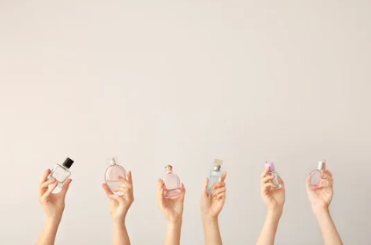
Conclusiones Principales:
CatBoost es el modelo óptimo para este proyecto debido a su capacidad de manejar datos categóricos sin necesidad de un preprocesamiento extenso (como one-hot encoding), su robustez frente a datos desbalanceados y su mejor rendimiento general.
La importancia de la ingeniería de características fue clave para mejorar los modelos. Realizé un gran esfuerzo en la limpieza de datos y la reducción de la dimensionalidad, eliminando sinónimos y errores tipográficos, lo cual mejoró significativamente el rendimiento.
Reducción de Ruido: El trabajo adicional de limpieza de las columnas categóricas, combinando sinónimos y corrigiendo errores, mejoró notablemente la calidad de los datos y, por ende, los resultados de los modelos.
Uso de Target Encoding: Finalmente, cambiar de one-hot encoding a target encoding en algunas variables fue una decisión crucial para manejar la gran cantidad de categorías en las notas olfativas y mejorar la eficiencia del modelo.
El desbalance en las clases (más perfumes exitosos que fallidos) sigue siendo un reto. Aunque el modelo manejó bien el desbalance, es importante tener en cuenta este sesgo al realizar interpretaciones y predicciones futuras.
En resumen, el CatBoost Classifier se mostró como la mejor opción en este proyecto para
predecir el éxito de los perfumes basándose en sus características.

